Slide 1
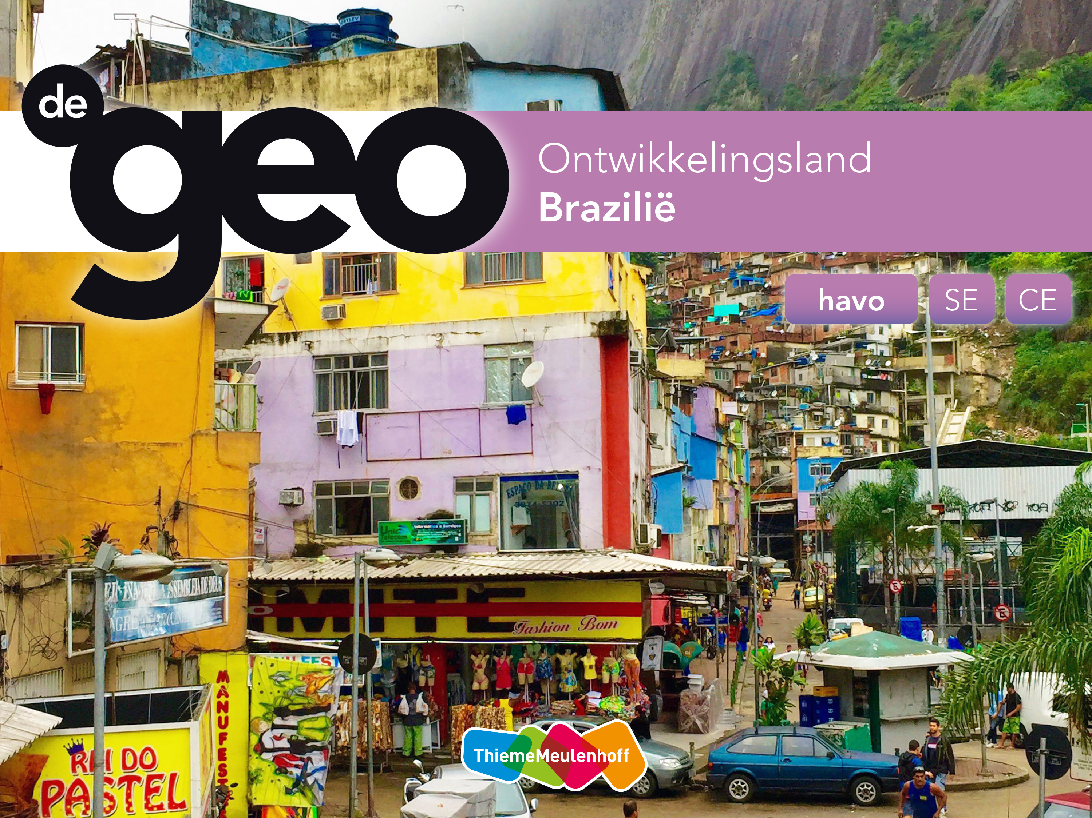

Slide 2

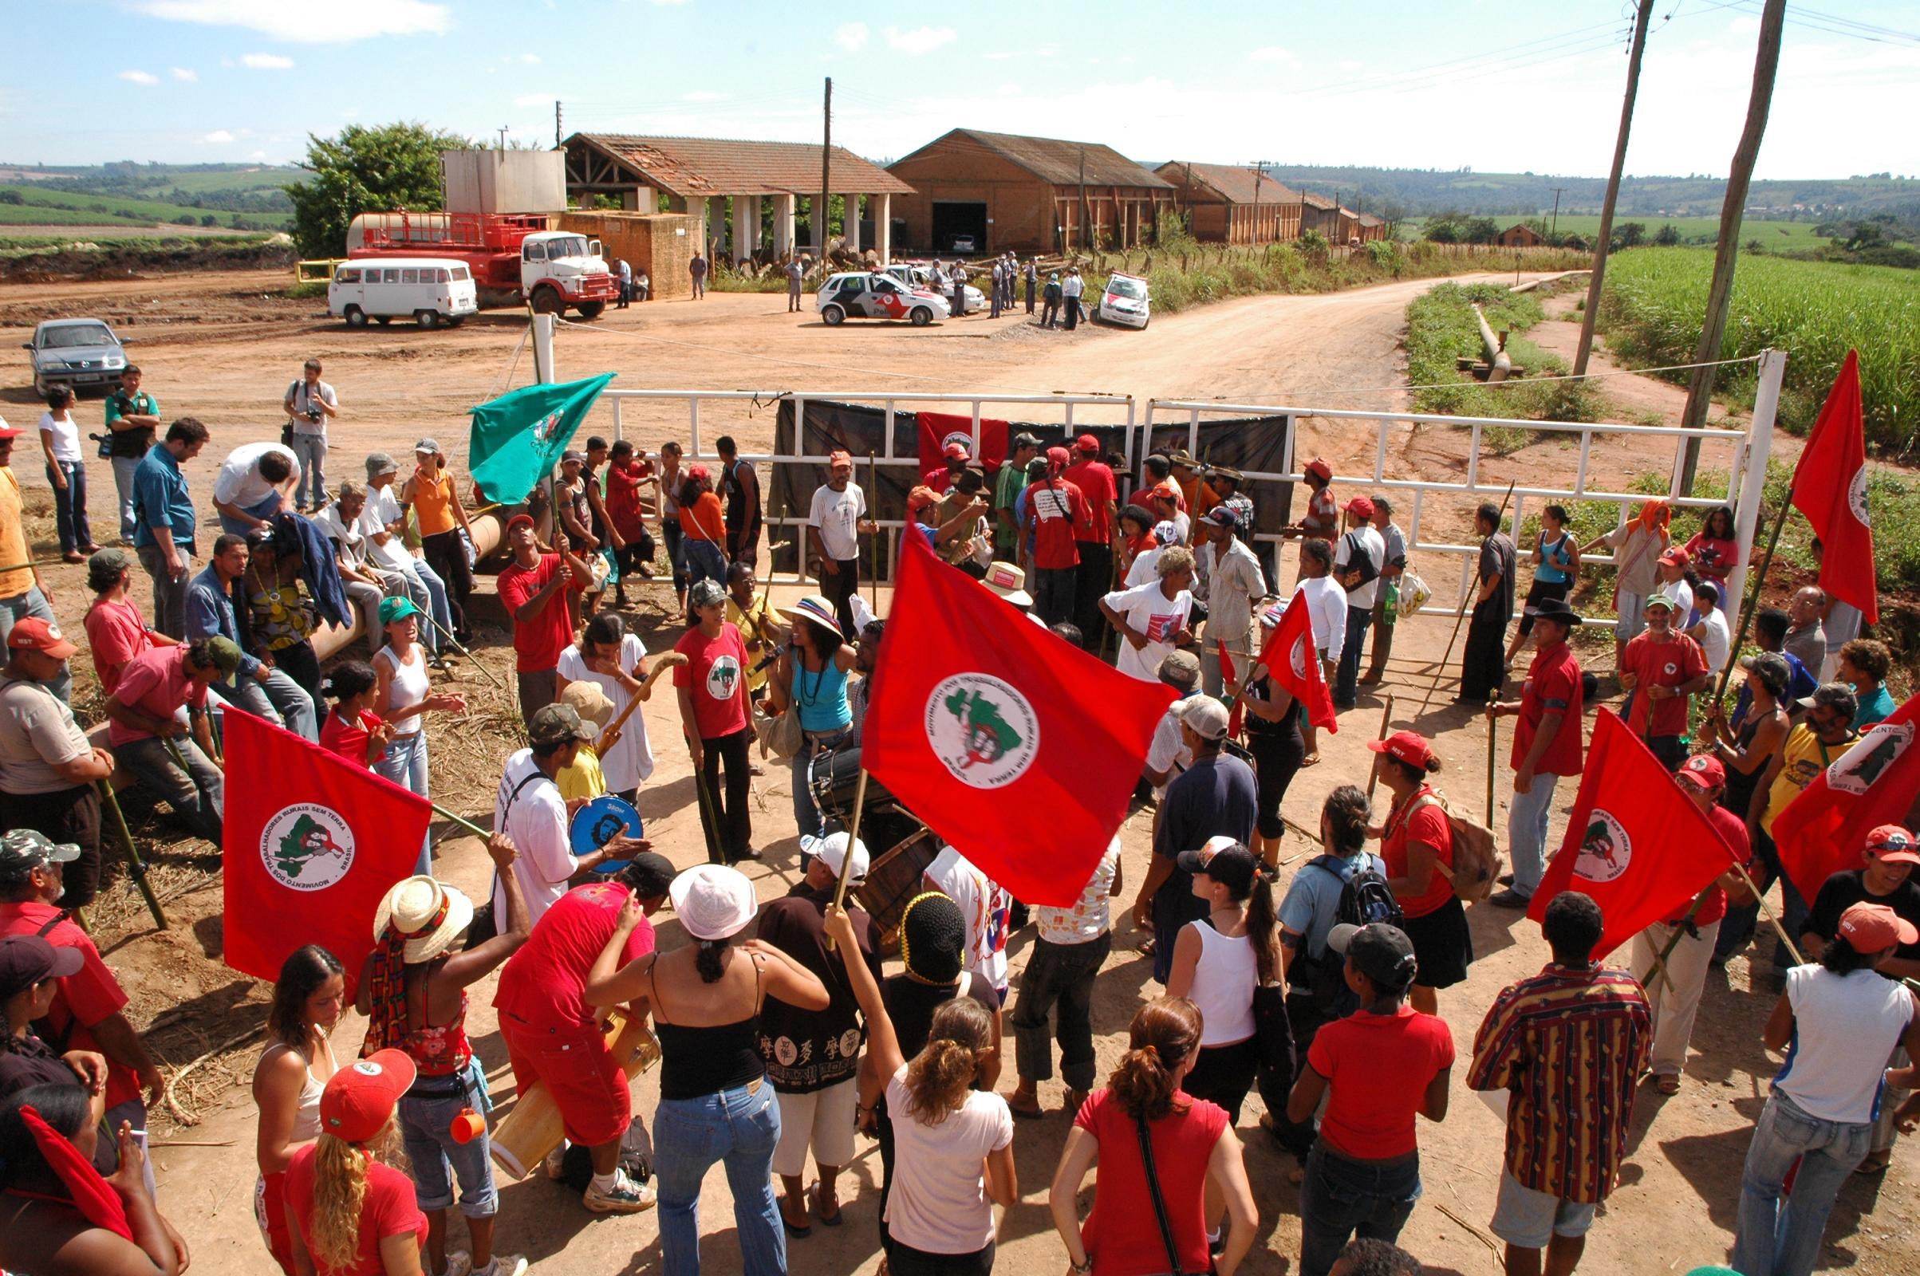
2. Het ingerichte landschap

Slide 3
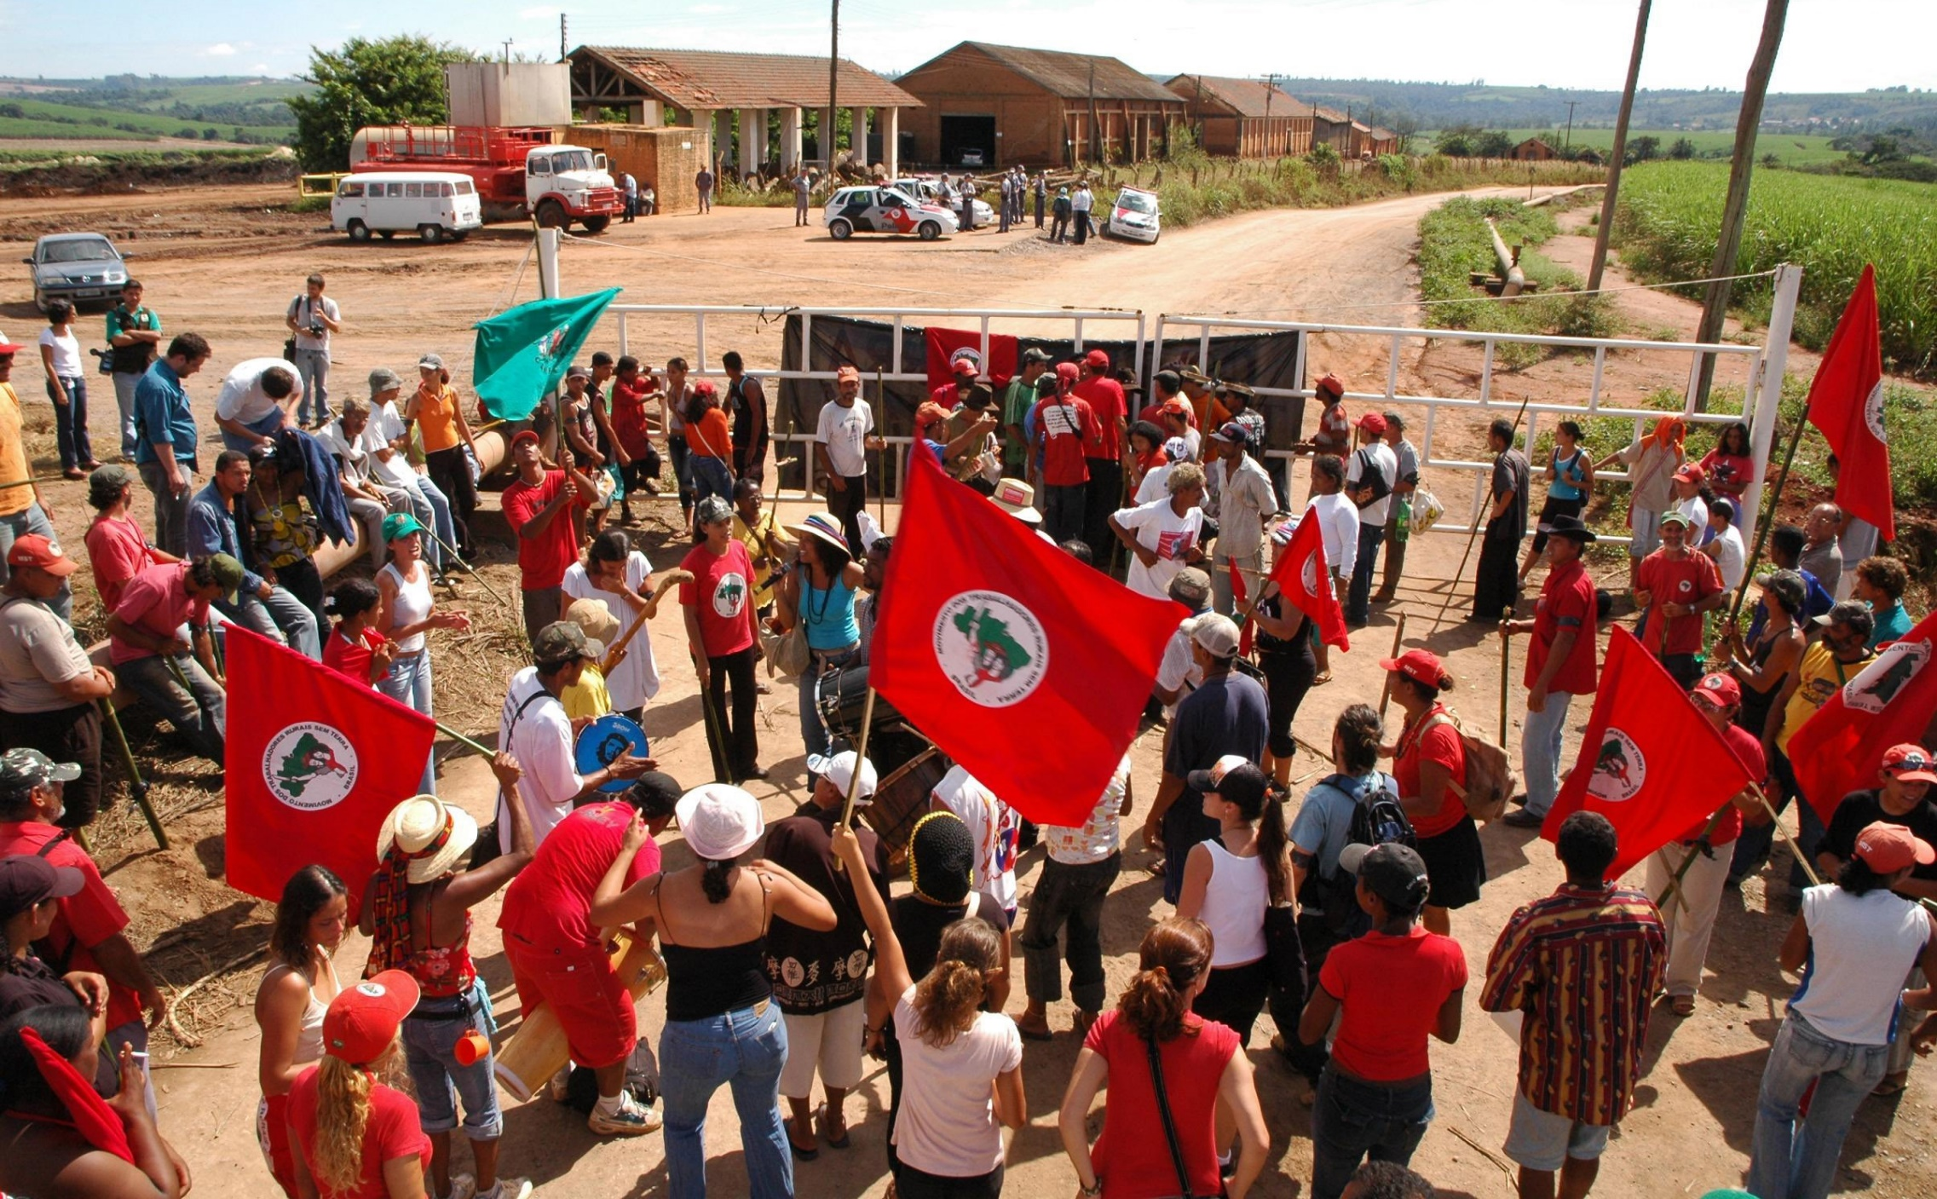
2. Het ingerichte landschap
Hoofdvraag
Hoe kun je de verschillen in de stedelijke ontwikkeling en de inrichting van het platteland in Brazilië verklaren?

Slide 4
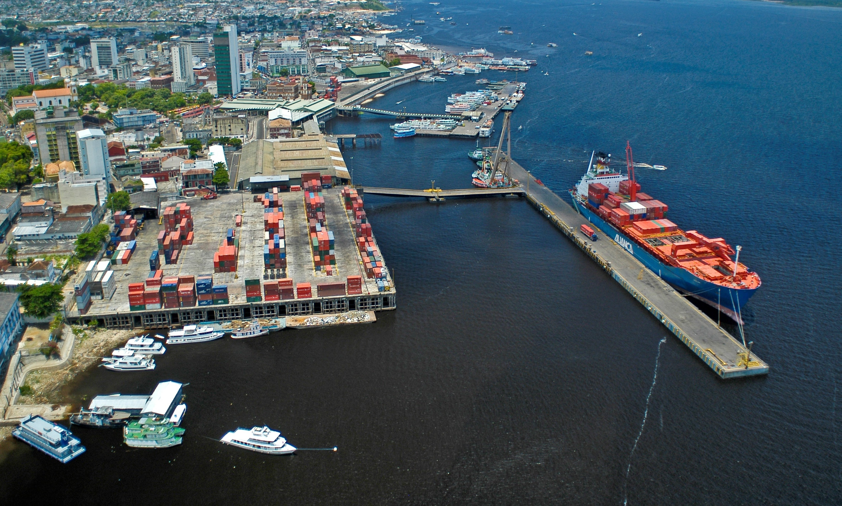
§2.1 Stedelijke ontwikkeling
Deelvragen
Hoe is de Braziliaanse bevolking verspreid over de kustzones en het binnenland?
Hoe verliep het ontstaan van de steden in Brazilië en hoe kun je dit verklaren?
Wat zijn de verschillen in stedelijke ontwikkeling binnen de kustzones en hoe kun je die verklaren?

Slide 5
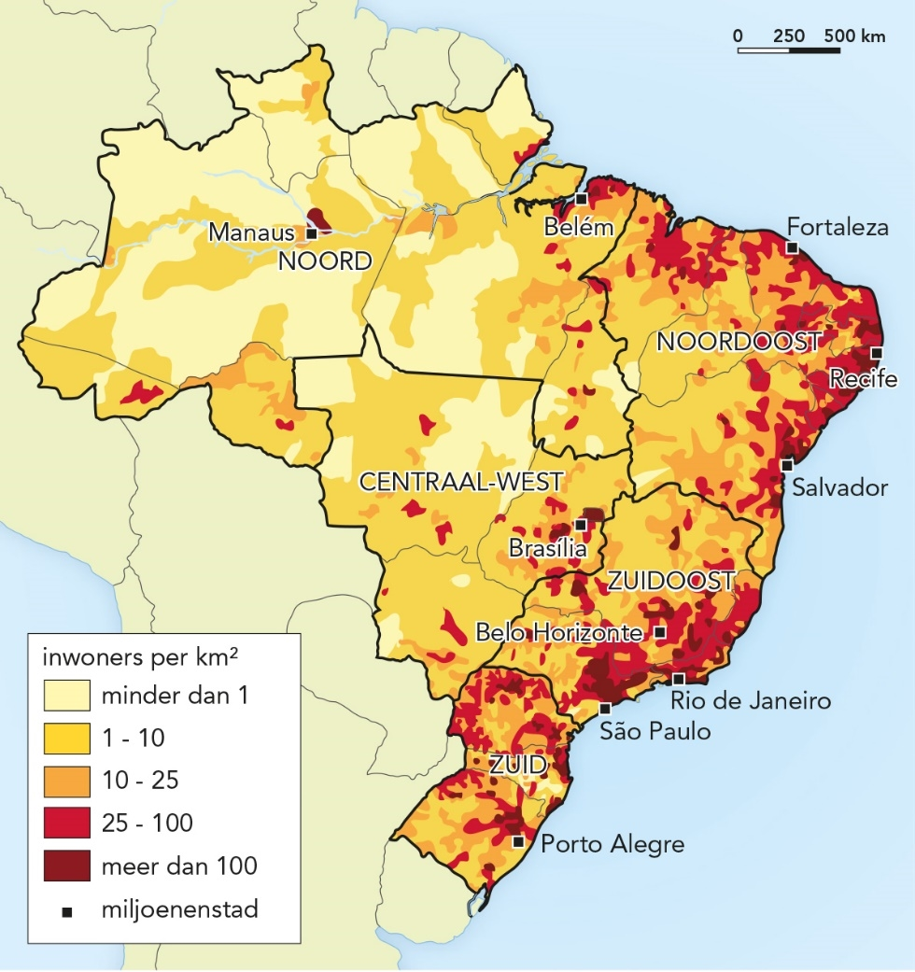
§2.1 Stedelijke ontwikkeling
Bevolkingsspreiding en bevolkingsdichtheid
Brazilië heeft hoge verstedelijkingsgraad (urbanisatiegraad) met ongelijkmatige bevolkingsspreiding =
dichtbevolkte kustgebieden met veel grote steden
dunbevolkt binnenland met minder steden
gevolgen voor natuurlandschap:
langs kust is oorspronkelijk Atlantisch regenwoud grotendeels weg
in binnenland komt nog veel tropisch regenwoud voor, maar bebouwing dringt op
Notes:
Afbeelding: Brazilië: bevolkingsdichtheid, 2015

Slide 6
§2.1 Stedelijke ontwikkeling
Verstedelijkingspatroon: een historische erfenis
Kustprovincies verstedelijkten al vroeg.
oudste steden liggen in het noordoosten, redenen:
suikerrietplantages met slavenhandel

Slide 7
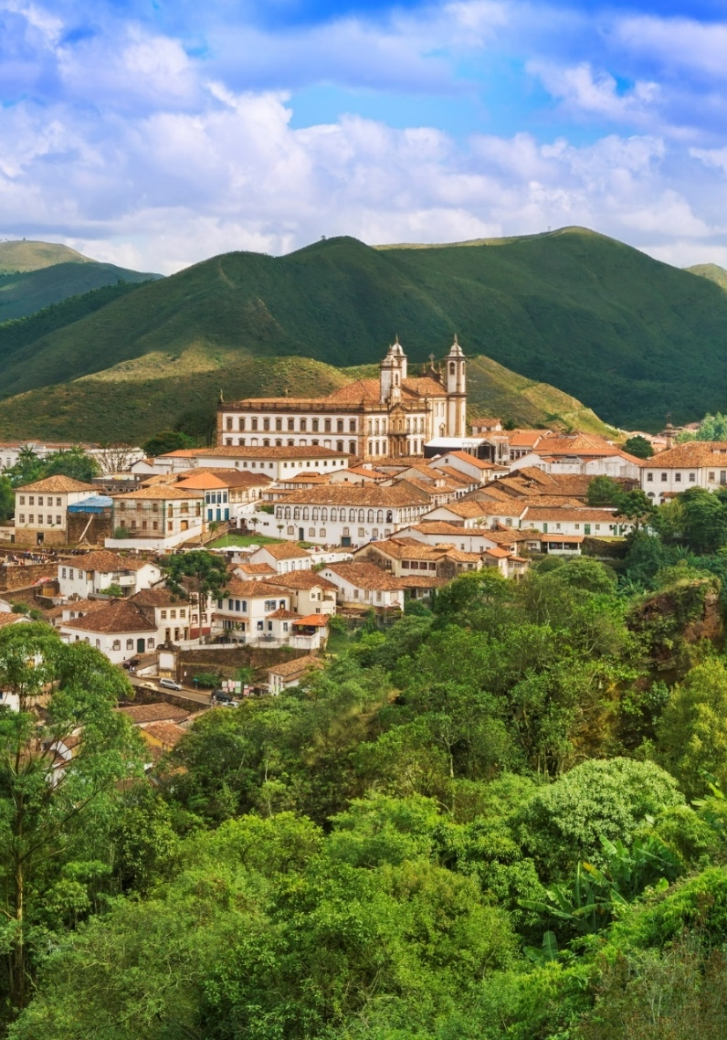
§2.1 Stedelijke ontwikkeling
Verstedelijkingspatroon: een historische erfenis
stedelijke ontwikkeling in zuidoosten vond later plaats, redenen:
18e eeuw: mijnbouw,
19e eeuw: toenemende economische en politieke macht (mijnbouw, koffieteelt en hoofdstad)
vanaf 1930: vooral industrialisatie
Notes:
Afbeelding: Ouro Preto

Slide 8
§2.1 Stedelijke ontwikkeling
Verstedelijkingspatroon: een historische erfenis
zuiden aparte ontwikkeling, want vestigingsgebied Europese immigranten
binnenland lange tijd alleen terrein van avonturiers en grootgrondbezitters → relatief beperkte verstedelijkingsgraad

Slide 9
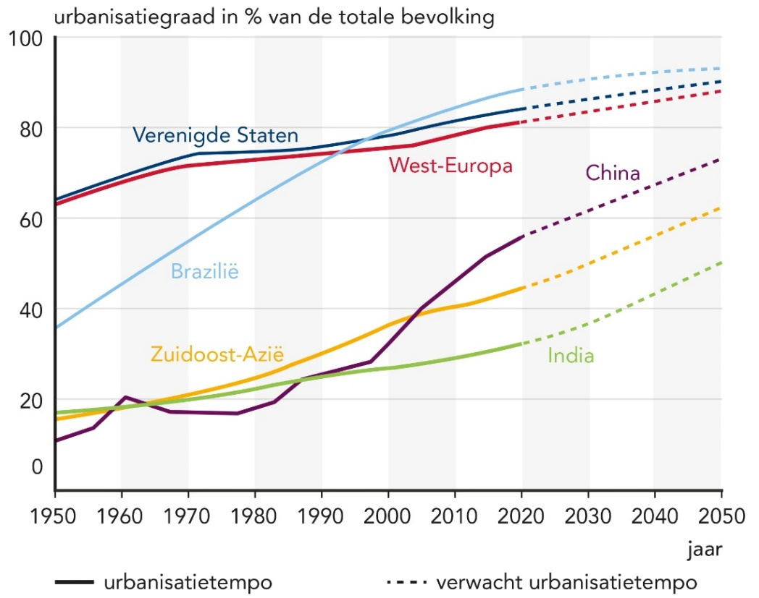
§2.1 Stedelijke ontwikkeling
Verschuivingen in verstedelijkingspatroon
Vanaf 1950 toename verstedelijkingstempo (urbanisatietempo) en bevolkingsdruk.
oorzaken: industrialisatie in steden en armoede platteland
gevolgen: problemen met huisvesting en werkgelegenheid in steden
oplossing meer aandacht voor binnenland:
1960 nieuwe hoofdstad Brasilia
midden 20e eeuw vrijhandelszone rond Manaus
Notes:
Afbeelding: Urbanisatietempo in enkele landen en regio’s

Slide 10
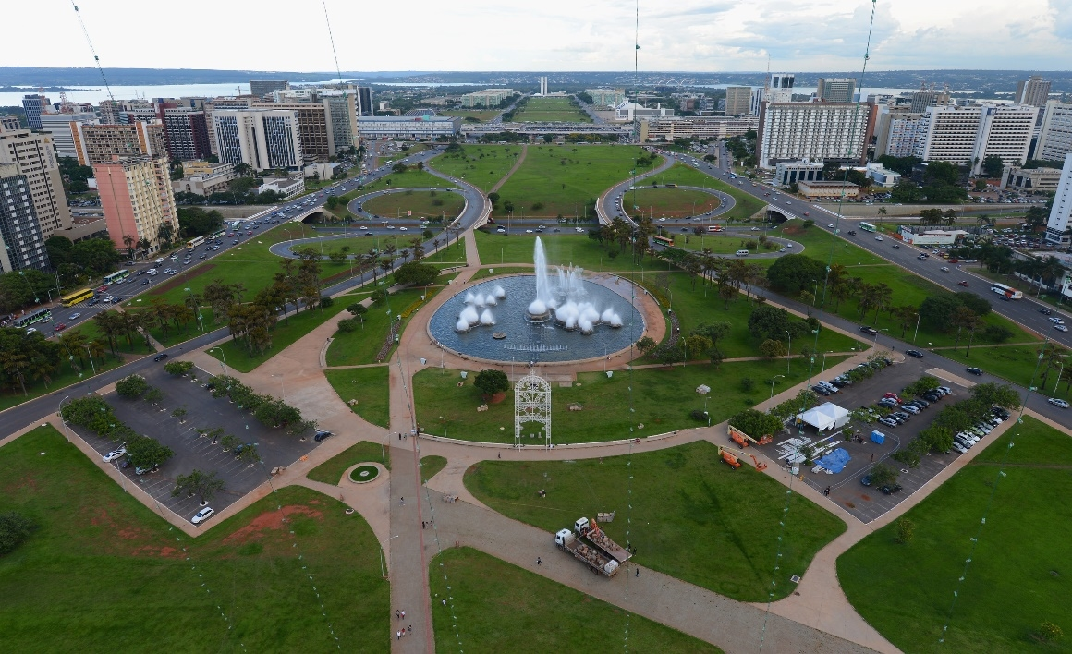
§2.1 Stedelijke ontwikkeling
Verstedelijking en infrastructuur
Nieuwe infrastructuur vanuit Brasilia lokt agrarische mno’s naar binnenland. Er ontstaan (middel)grote handels- en industriesteden.
in Amazonegebied ook nieuwe infrastructuur → toename landbouw, mijnbouw en nieuwe steden
verstedelijkingstempo grote steden afgevlakt, terwijl middelgrote steden harder groeien
Notes:
Afbeelding: Brasilia

Slide 11
§2.1 Stedelijke ontwikkeling
Een nieuw patroon
In kustgebied groeien kleinere steden steeds sneller, doordat mensen steeds meer van grote naar kleinere steden verhuizen.
ook veel bedrijven verkassen van grote steden naar kleinere steden vanwege vervuiling en files

Slide 12
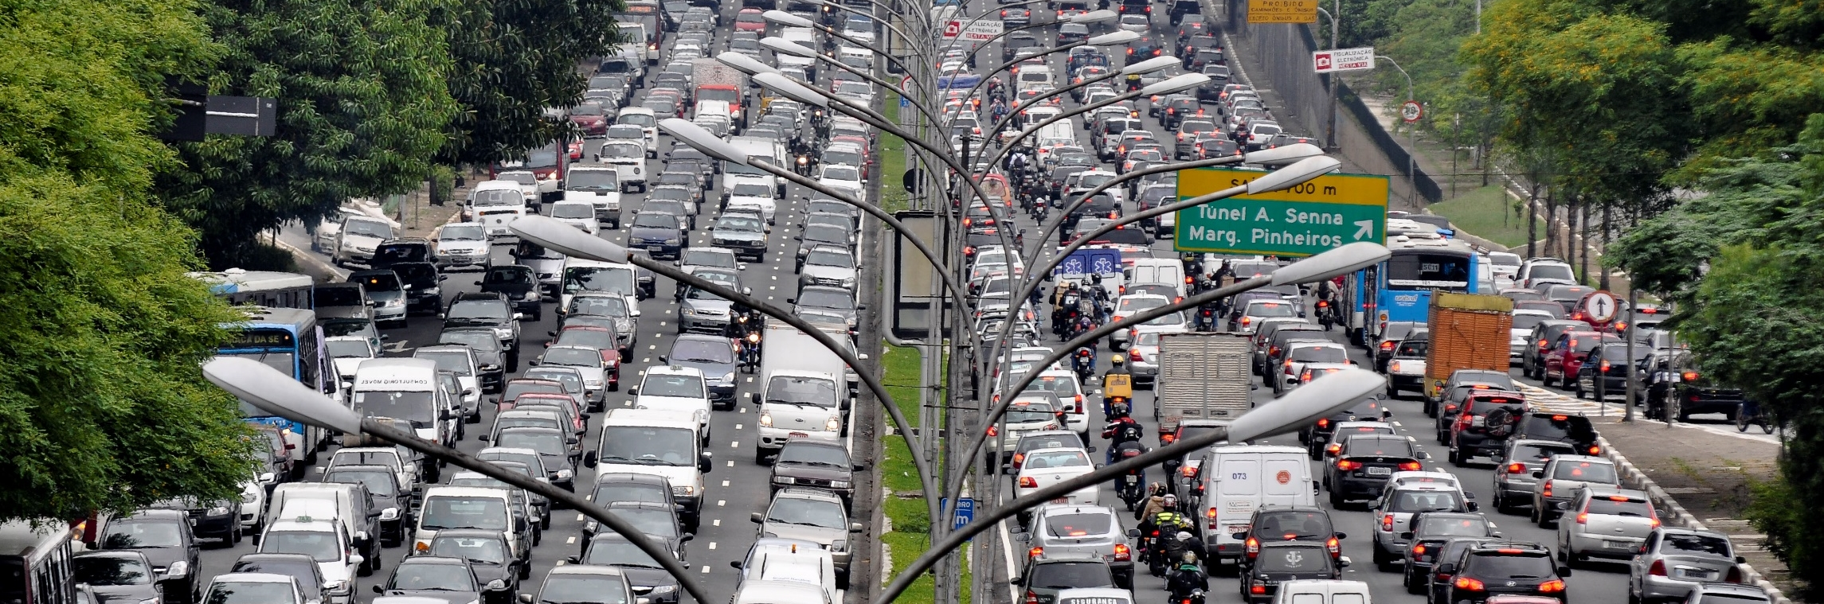
§2.1 Stedelijke ontwikkeling
Netwerk
Steden in Zuidoost-Brazilië vormen stedelijk netwerk. Daarbij zorgen de vele contacten tussen bedrijven, overheden en instellingen voor samenhangend geheel.
voorwaarde voor economische en politieke samenwerking in stedelijk netwerk is een goede infrastructuur
vervoer binnen steden is vaak lastig
Notes:
Afbeelding: Zwaar belast verkeersnetwerk bij São Paulo

Slide 13
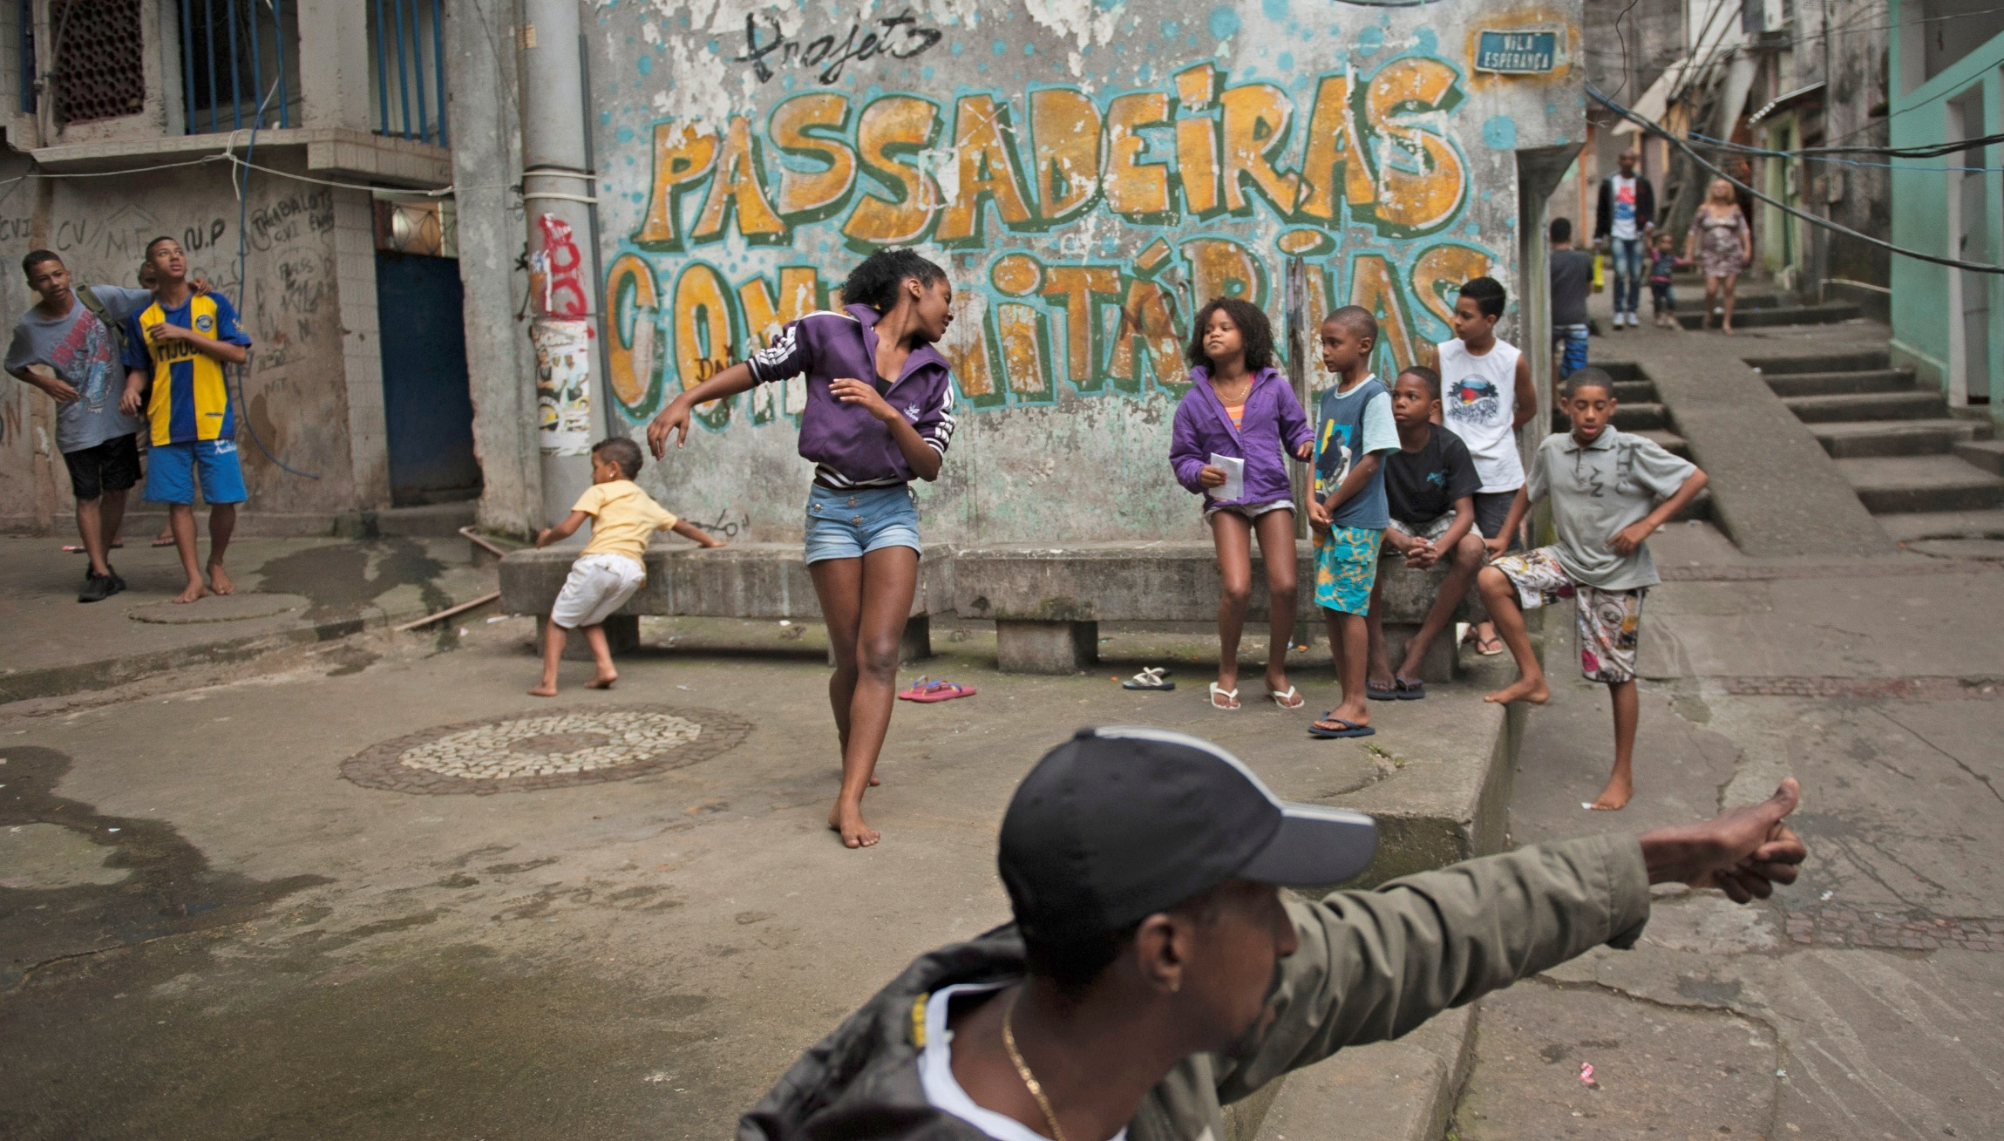
§2.2 Steden onder de loep
Deelvragen
Hoe zijn de tegenstellingen tussen arm en rijk in Brazilië zichtbaar in de megasteden?
Hoe zijn deze tegenstellingen ontstaan en hoe probeert men ze te verkleinen?

Slide 14
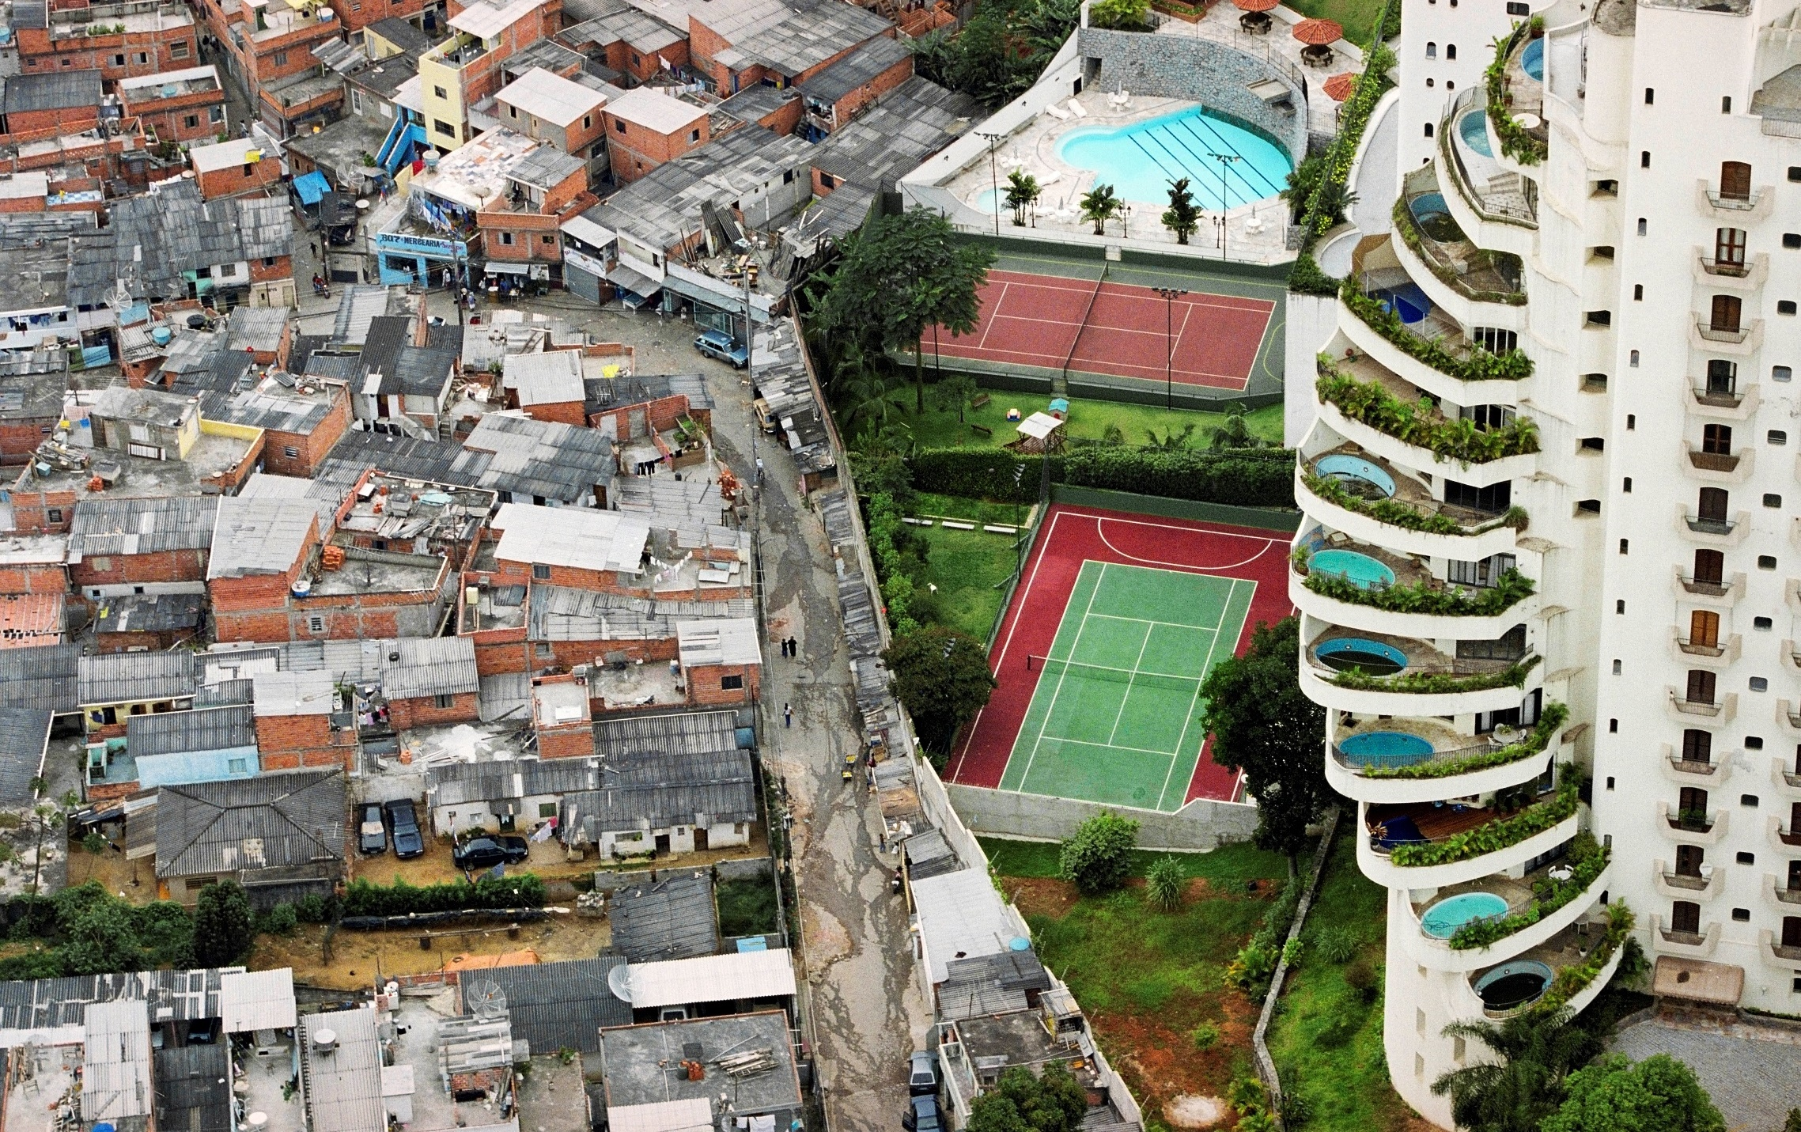
§2.2 Steden onder de loep
Arme en rijke wijken
In Braziliaanse steden sloppenwijken (favela’s) en rijkere wijken (waaronder gated community’s) dicht bij elkaar.
Notes:
Afbeelding: Arm en rijk in Rio de Janeiro, vlak bij elkaar

Slide 15
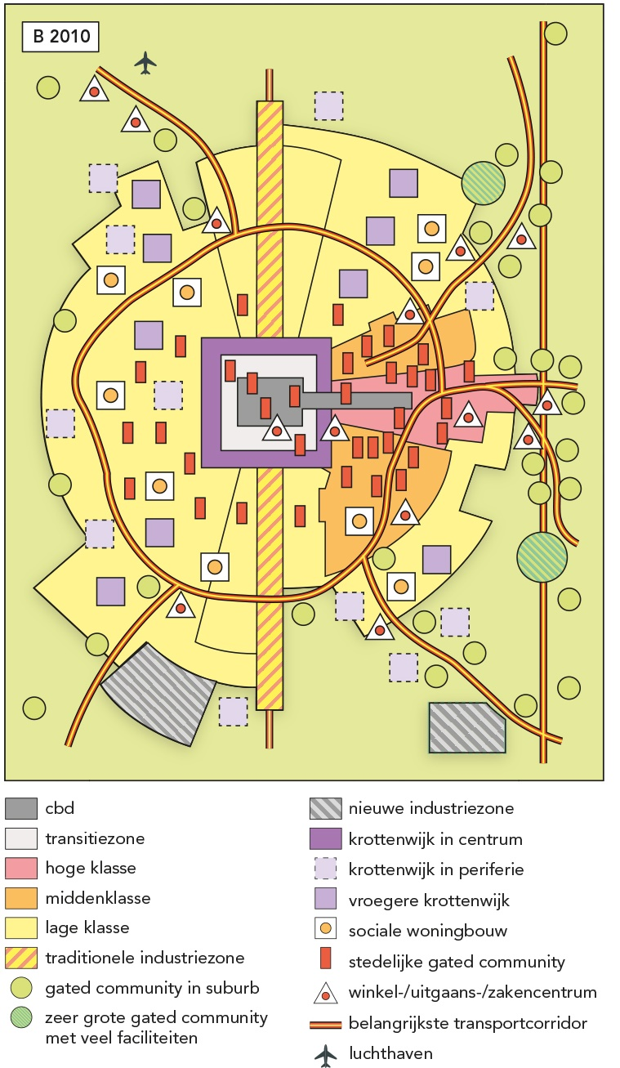
§2.2 Steden onder de loep
Verbrokkeling
Door verdere menging van arme en rijke wijken zijn steden gefragmenteerd.
Voorzieningen zijn steeds meer ‘uitgestrooid’ over hele stad. Duurdere winkelcentra liggen bij verkeersknooppunten aan rand van steden voor goede bereikbaarheid.
Notes:
Afbeelding B: 2010 Schematische opbouw van steden in Brazilië

Slide 16
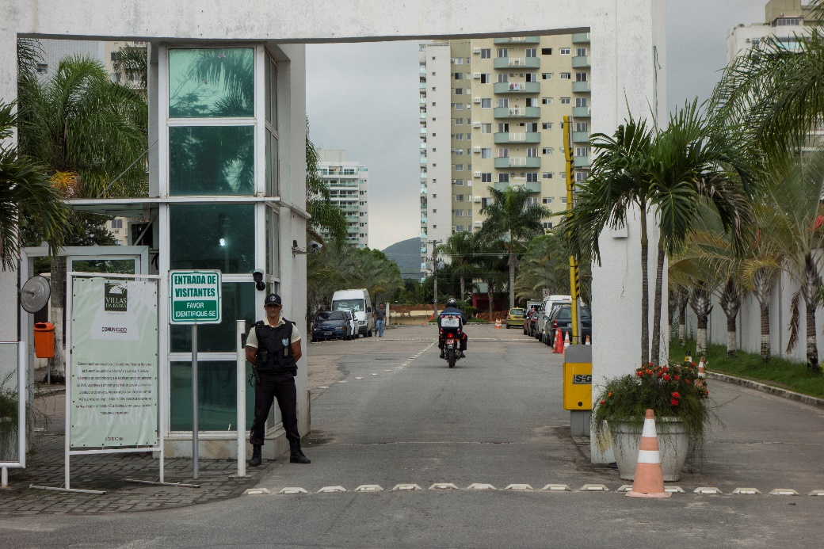
§2.2 Steden onder de loep
Gated community’s in soorten
Gated community’s (ommuurde woonwijken) verschillen sterk. Drie soorten:
kleine gated community’s midden in steden: wijk met beperkte voorzieningen, voor middelhoge inkomens
gated community’s suburbs: wijk met meer voorzieningen, voor hogere inkomens
grote complete wijken: bijna alle voorzieningen aanwezig, voor de rijksten (bijvoorbeeld Alphaville bij São Paulo)
Notes:
Afbeelding: Gated community

Slide 17
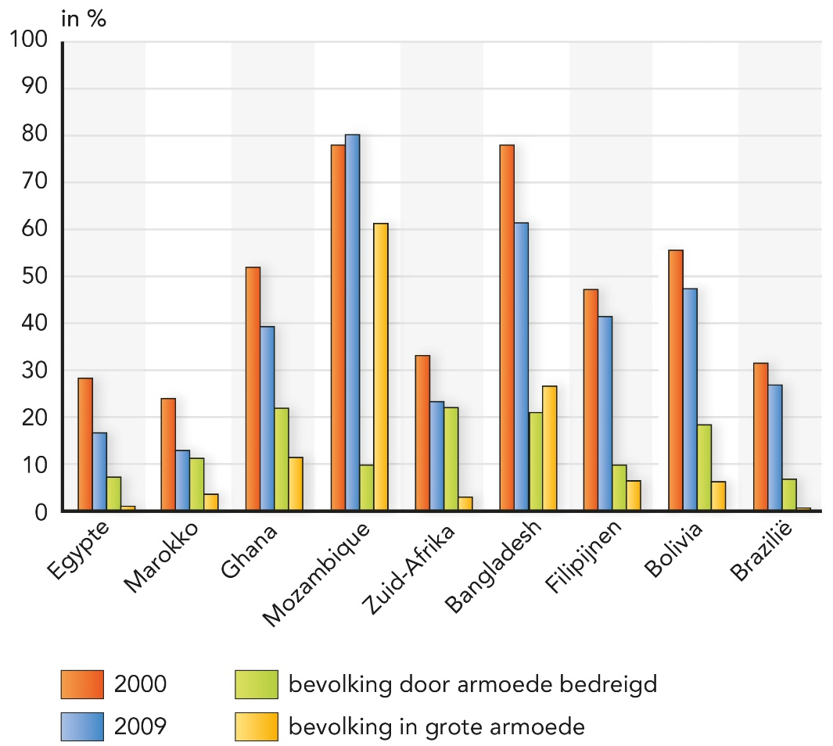
§2.2 Steden onder de loep
Slums en slums
Kenmerken krottenwijken volgens VN:
geen bescherming tegen extreme weersomstandigheden
meerdere personen in dezelfde woonruimte
beperkte toegang schoon drinkwater
onvoldoende sanitaire voorzieningen
onzeker bezit woning
Bevolking in krottenwijken, in verschillende landen, 2000 en 2009
Notes:
Afbeelding: Bevolking in krottenwijken, in verschillende landen, 2000 en 2009

Slide 18
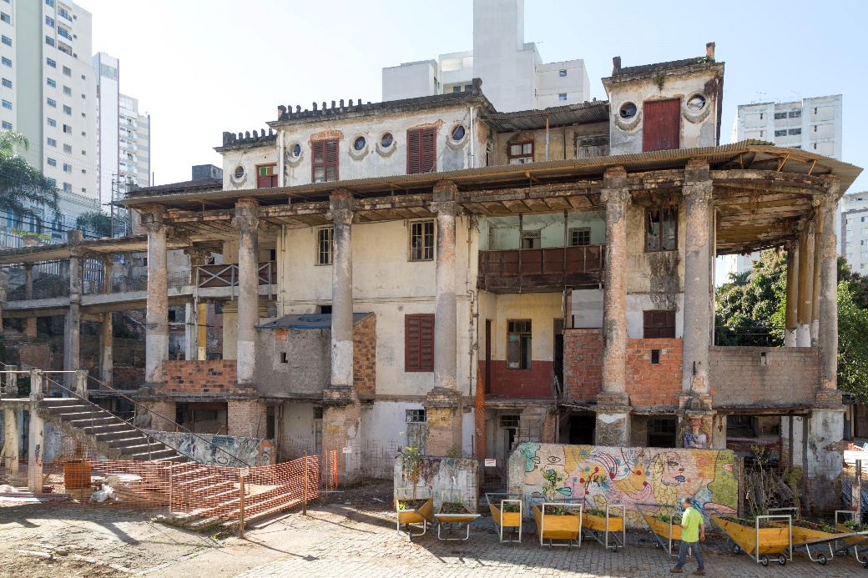
§2.2 Steden onder de loep
Slums en slums
Twee soorten slums:
favela: kleine woningen van allerlei materialen op plekken die niet geschikt daarvoor zijn
cortiço: een of meerdere oude, vervallen en opgesplitste gebouwen op perceel midden in stad
Notes:
Afbeelding: Cortiços

Slide 19
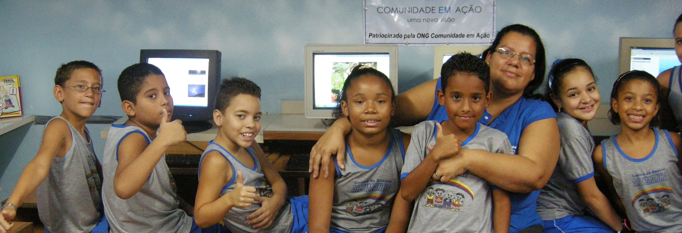
§2.2 Steden onder de loep
Site-and-servicesprojecten
Overheid brengt verbeteringen in infrastructuur en voorzieningen (water, elektriciteit, scholen) op gang → bewoners krijgen meer vertrouwen in toekomst → bewoners investeren zelf.
soms sociale woningbouwprojecten aan rand stad, zoals site-and-servicesprojecten
Notes:
Afbeelding: School in een favela

Slide 20
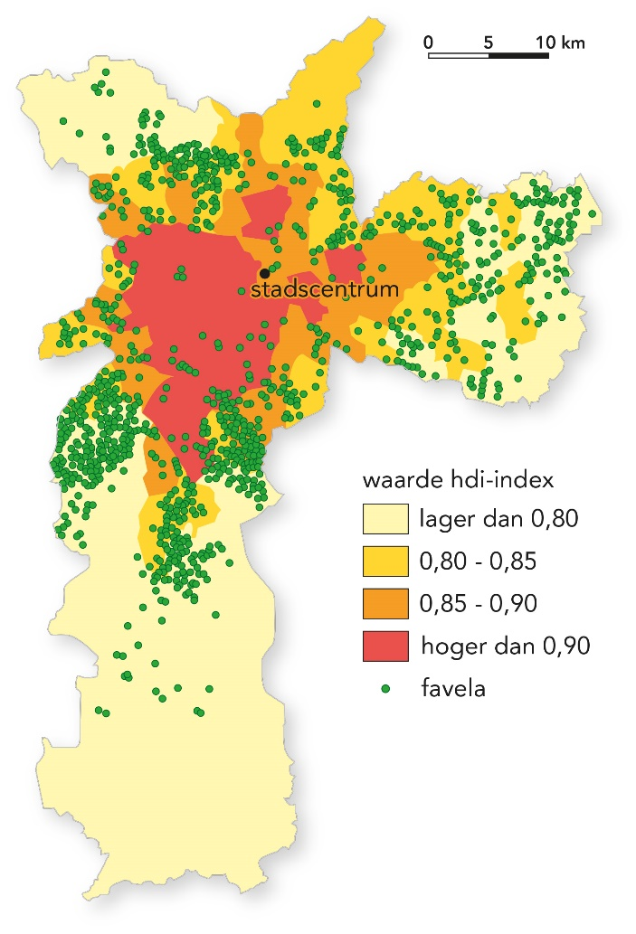
§2.2 Steden onder de loep
Inzoomen op Rio de Janeiro en São Paulo
Inrichting van Rio de Janeiro en São Paulo is verschillend. (Natuurlijke) omgeving speelt daarbij grote rol.
São Paulo: oorspronkelijk rijksten in hoger gelegen centrum, aan randen armere bevolkingsgroepen. Na 1980: in centrum ontstaan cortiços (vooral migranten platteland), maar ook toename favela’s
Rio de Janeiro (heuvelachtig gebied): veel minder cortiços, vooral favela’s op steile hellingen verspreid over stad
Notes:
Afbeelding: Spreiding van de favela’s in São Paulo

Slide 21
§2.2 Steden onder de loep
Deelvragen
Hoe zijn de tegenstellingen tussen arm en rijk in Brazilië zichtbaar in de megasteden?
Hoe zijn deze tegenstellingen ontstaan en hoe probeert men ze te verkleinen?

Slide 22
§2.2 Steden onder de loep
Arme en rijke wijken
In Braziliaanse steden sloppenwijken (favela’s) en rijkere wijken (waaronder gated community’s) dicht bij elkaar.
Notes:
Afbeelding: Arm en rijk in Rio de Janeiro, vlak bij elkaar

Slide 23
§2.2 Steden onder de loep
Verbrokkeling
Door verdere menging van arme en rijke wijken zijn steden gefragmenteerd.
Voorzieningen zijn steeds meer ‘uitgestrooid’ over hele stad. Duurdere winkelcentra liggen bij verkeersknooppunten aan rand van steden voor goede bereikbaarheid.
Notes:
Afbeelding B: 2010 Schematische opbouw van steden in Brazilië

Slide 24
§2.2 Steden onder de loep
Gated community’s in soorten
Gated community’s (ommuurde woonwijken) verschillen sterk. Drie soorten:
kleine gated community’s midden in steden: wijk met beperkte voorzieningen, voor middelhoge inkomens
gated community’s suburbs: wijk met meer voorzieningen, voor hogere inkomens
grote complete wijken: bijna alle voorzieningen aanwezig, voor de rijksten (bijvoorbeeld Alphaville bij São Paulo)
Notes:
Afbeelding: Gated community

Slide 25
§2.2 Steden onder de loep
Slums en slums
Kenmerken krottenwijken volgens VN:
geen bescherming tegen extreme weersomstandigheden
meerdere personen in dezelfde woonruimte
beperkte toegang schoon drinkwater
onvoldoende sanitaire voorzieningen
onzeker bezit woning
Bevolking in krottenwijken, in verschillende landen, 2000 en 2009
Notes:
Afbeelding: Bevolking in krottenwijken, in verschillende landen, 2000 en 2009

Slide 26
§2.2 Steden onder de loep
Slums en slums
Twee soorten slums:
favela: kleine woningen van allerlei materialen op plekken die niet geschikt daarvoor zijn
cortiço: een of meerdere oude, vervallen en opgesplitste gebouwen op perceel midden in stad
Notes:
Afbeelding: Cortiços

Slide 27
§2.2 Steden onder de loep
Site-and-servicesprojecten
Overheid brengt verbeteringen in infrastructuur en voorzieningen (water, elektriciteit, scholen) op gang → bewoners krijgen meer vertrouwen in toekomst → bewoners investeren zelf.
soms sociale woningbouwprojecten aan rand stad, zoals site-and-servicesprojecten
Notes:
Afbeelding: School in een favela

Slide 28
§2.2 Steden onder de loep
Inzoomen op Rio de Janeiro en São Paulo
Inrichting van Rio de Janeiro en São Paulo is verschillend. (Natuurlijke) omgeving speelt daarbij grote rol.
São Paulo: oorspronkelijk rijksten in hoger gelegen centrum, aan randen armere bevolkingsgroepen. Na 1980: in centrum ontstaan cortiços (vooral migranten platteland), maar ook toename favela’s
Rio de Janeiro (heuvelachtig gebied): veel minder cortiços, vooral favela’s op steile hellingen verspreid over stad
Notes:
Afbeelding: Spreiding van de favela’s in São Paulo

Slide 29
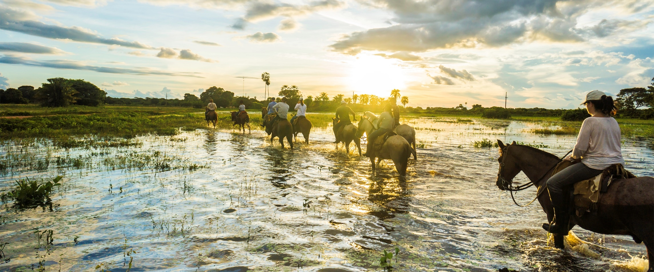
§2.3 Spanning tussen natuur en inrichting
Deelvragen
Hoe is de inrichting van de natuurlandschappen buiten de steden in de afgelopen eeuwen veranderd?
Hoe hebben waterkrachtcentrales en biobrandstoffen gevolgen voor het landschap en hun bewoners?

Slide 30
§2.3 Spanning tussen natuur en inrichting
Landbouw en mijnbouw
Veel van oorspronkelijke natuurlandschappen is verdwenen, door:
stedengroei
meer infrastructuur
land- en mijnbouw
Noordoost-Brazilië is vanaf 16e eeuw ontgonnen door grootgrondbezitters (suikerrietplantages) en kleine boeren
tropische savannes zijn vooral verdwenen in 20e eeuw door land- en mijnbouw

Slide 31
§2.3 Spanning tussen natuur en inrichting
Eigendomsrechten
Aanleg nieuwe wegen in tweede helft 20e eeuw zorgde voor snelle ontginning van de tropische savannes. Dat gebeurde veel door mno’s: vooral verbouw soja en suikerriet.
conflicten over landrechten: kleine boeren en indianen moesten vaak weg door landgrabbing of landroof
tropisch regenwoud nu ook bedreigd vanwege grond, tropisch hout, goud, ertsen, aardolie en water

Slide 32
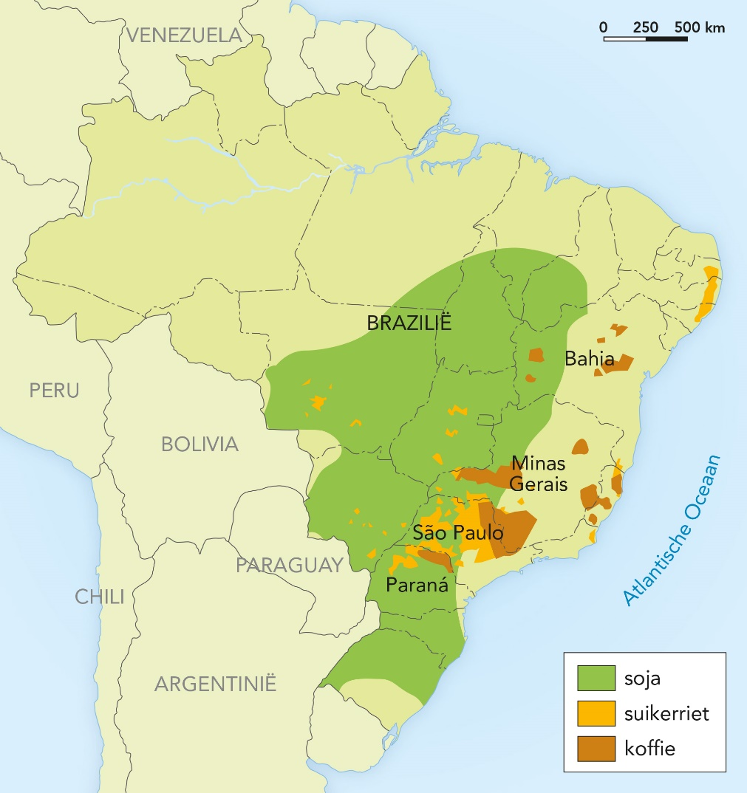
§2.3 Spanning tussen natuur en inrichting
De kuststrook
Commerciële landbouw heeft grote invloed op kustgebied Brazilië.
in Noordoost-Brazilië:
irrigatielandbouw (fruit) met water van Rio São Francisco
in Zuidoost-Brazilië:
koffiestruiken of katoenplanten
tuinbouw
intensieve veeteelt
suikerriet- en sojaproductie komt meer voor in binnenland
steden vormen grote afzetmarkt
Notes:
Afbeelding: Sojaproductie, suikerrietgebieden en koffieteelt

Slide 33
§2.3 Spanning tussen natuur en inrichting
Tegenstellingen
Economische belangen en inrichting staan vaak op gespannen voet met natuur. Hierna twee voorbeelden:
opwekking van elektriciteit bij stuwdammen
productie van biobrandstoffen

Slide 34
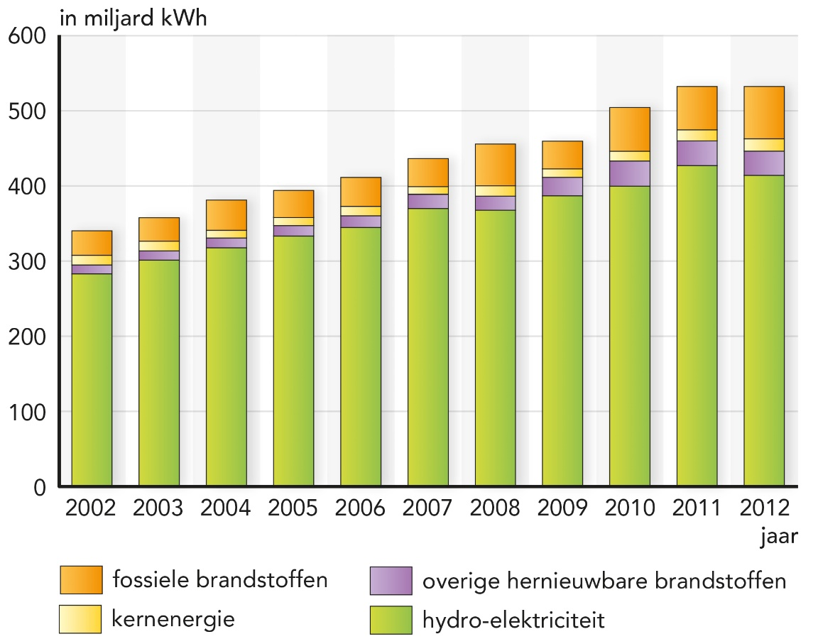
§2.3 Spanning tussen natuur en inrichting
Stuwdammen en waterkrachtcentrales
Stroomvoorziening Brazilië is voor 80% afkomstig van waterkrachtcentrales.
opwekking hydro-elektriciteit door vallend water bij stuwdammen in rivieren
voorbeelden: Itaipudam (grensgebied met Paraguay/Paraná) en Belo Montedam (Amazonegebied)
Notes:
Afbeelding: Elektriciteitsopwekking in Brazilië naar brandstoftype, 2002 - 2012

Slide 35
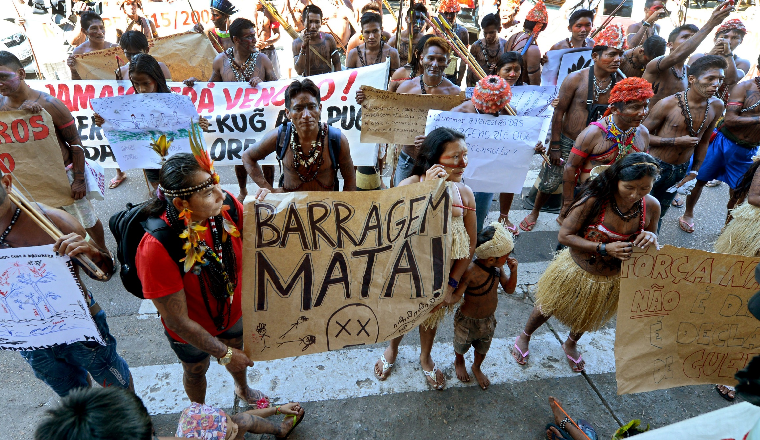
§2.3 Spanning tussen natuur en inrichting
Duurzame energie?
Volgens velen zijn waterkrachtcentrales duurzaam. Nadelen zijn:
broeikasgas methaan komt vrij (uit wegrottende planten)
verlies ecosystemen
oorspronkelijke bevolking en kleine boeren raken land kwijt
te weinig water in stuwmeren voor opwekking stroom
kwetsbaarheid hoogspanningsnetwerken
Notes:
Afbeelding: Protesten van de inheemse bevolking tegen de bouw van vier dammen in een van de rivieren in het Amazonewoud

Slide 36
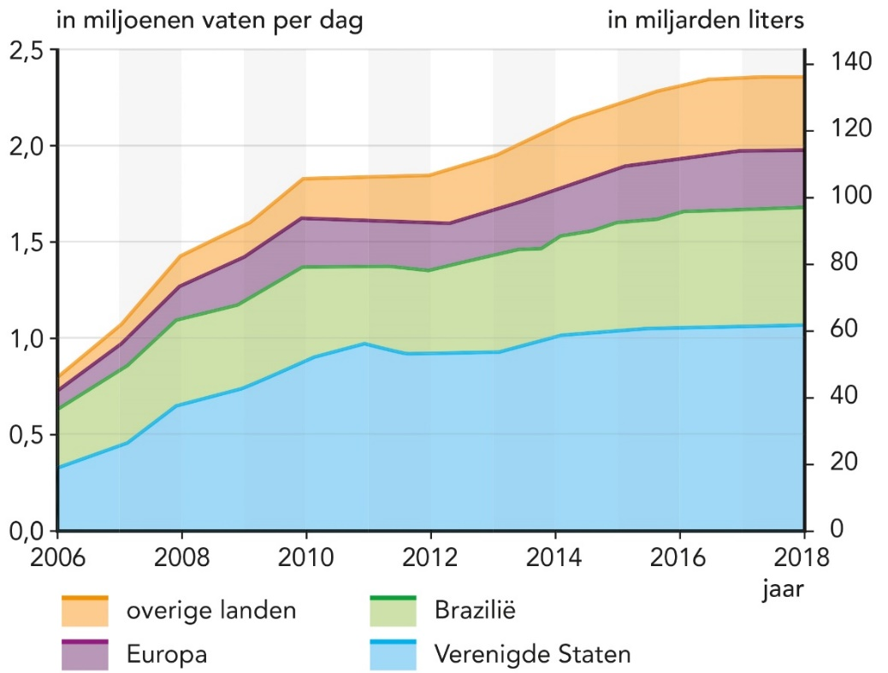
§2.3 Spanning tussen natuur en inrichting
Biobrandstof
Brazilië produceert veel ethanol. Ethanol is biobrandstof uit suikerriet waar veel ruimte voor nodig is.
Voordeel:
gebruik van brandstof ethanol leidt tot minder uitstoot kooldioxide
Notes:
Afbeelding: Herkomst biobrandstoffen wereldwijd, 2006-2018

Slide 37
§2.3 Spanning tussen natuur en inrichting
Nadelen
Vervangen van natuurlijke vegetatie (zoals cerrado) leidt tot meer kooldioxide in de lucht (omdat cerrado juist veel kooldioxide aan dampkring onttrekt).
Andere nadelen:
gebruik van bestrijdingsmiddelen en kunstmest is nadelig voor biodiversiteit, bodem en oppervlaktewater
voedselverbouw moet plaatsmaken voor suikerriet
vraag naar grond stijgt → grondprijzen stijgen → landconflicten → verdrijving arme boeren

